Slide 1
ЛЕКЦІЯ №4
РОЗВИТОК ПРОЦЕСІВ ЛОКАЛЬНОГО ДЕФОРМУВАННЯ ТА ОСНОВ МОДЕЛЮВАННЯ МЕХАНІКИ ФОРМОУТВОРЕННЯ ЗАГОТОВОК

Slide 2
4.1.. Розвиток основ моделювання механіки формоутворення заготовок
Широке впровадження ресурсозберігаючих технологій обробки металів тиском (ОМТ) стримується через недостатньо розвинутий розрахунковий апарат механіки формоутворення, який покликаний забезпечити: визначення кінематики плину металів і оцінку впливу на неї параметрів технологічних процесів; визначення пластичності металів; аналіз напружено-деформованого стану і накопичення пошкоджень в матеріалі заготовок; визначення впливу величини використаного ресурсу пластичності на службові характеристики виробів.
Таким чином, актуальність теми визначається необхідністю розробки і впровадження в металообробку нових процесів локального деформування (ЛД) з розширеними можливостями щодо формування високоякісних заготовок необхідної форми та розмірів.
Метою даної лекції є формування напряму розвитку процесів ЛД на основі моделювання механіки формоутворення заготовок.
На сьогодні широкого визнання та застосування для оцінки граничного стану матеріалів за умови пластичного деформування отримала теорія деформовності. Проте до порівняно недавнього часу було відсутнє чітке уявлення про місце цього підходу серед інших теорій і моделей руйнування та критеріїв граничного стану матеріалів. Важливі кроки по встановленню вказаних зв’язків зроблено у працях В. Колмогорова, Г. Деля, В. Огороднікова. Один із кроків полягає у з’ясуванні відмінностей між різними безрозмірними показниками напруженого стану та встановленні

Slide 3
важливих переваг показника
, де
- перший інваріант тензора σ_{ij} і другий інваріант девіатора σ_{ij} – I₁(T_{σ})/3 напружень. Цей показник використовується для визначення одного
з фундаментальних понять теорії деформовності – кривої граничних деформацій. Проте, слід зазначити, що у класичній літературі з
теорій пружності, пластичності, повзучості та міцності в якості безрозмірного показника напруженого стану традиційно використовувалися параметр Надаї-Лоде μσ
і
, (4.1)
де σ₁, σ₂, σ₃ – головні напруження; третій інваріант напрямного тензора напружень D; кут ψ виду напруженого стану:
, (4.2)
та інші подібні показники.
Детальний аналіз взаємозв’язків між такими показниками наведено за умови плоского напруженого стану.
І лише в період становлення та розвитку теорії деформовності, що прийшовся на другу половину минулого століття, в класичних критеріях міцності починає фігурувати показник η, проте без належного обгрунтування доцільності застосування саме цього показника.
У низці праць показано, що між фізично можливими варіантами плоского напруженого стану та значеннями показника η існує взаємно однозначна відповідність. Як наслідок, залежність σ_{u}=σ_{u}(η) представляється однозначною функцією, що полегшує візуальну оцінку результатів зіставлення та порівняння аналітичних і експериментальних даних стосовно текучості та міцності за умов плоского напруженого стану.
Вказане представлення зображено на рис. 4.1 і є альтернативою традиційному представленню умов текучості та міцності у головних напруженнях.

Slide 4
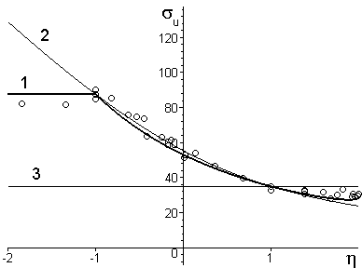
Рис. 4.1. Подання розрахункових і експериментальних даних з міцності чавуну у вигляді залежності інтенсивності напружень від показника напруженого стану:
1 – умова Писаренко‑Лебедєва, 2 - умова Баландіна, 3 - умова Мізеса.

Slide 5

Що ж стосується так званих класичних показників напруженого стану, то для будь-якого із них одному й тому самому значенню показника відповідає декілька фізично різних варіантів плоского напруженого стану. Ця обставина свідчить про безальтернативне використання показника η у створенні математичних моделей плоского напруженого стану.
У процесах обробки тиском плоский напружений стан найчастіше всього виникає на вільній поверхні заготовки. Нерідко саме ця зона є найнебезпечнішую з точку зори утворення тріщин в матеріалі заготовок. Саме тому, вісесиметричний стиск циліндричних зразків є не тільки одним з найважливіших способів лабораторних випробувань для визначення механічних властивостей матеріалів, а й може використовуватися для моделювання поширених технологічних операцій, зокрема, штампування обкочуванням, вальцювання тощо. Ступінь осадження, що відповідає появі тріщин на бічній поверхні заготовки, залежить від інтенсивності бочкоутворення, яка у свою чергу визначається умовами тертя на контакті з інструментом.
Наявні математичні моделі та інформаційні технології надають можливість описувати і вивчати закономірності пластичного деформування і руйнування матеріалу бічної поверхні циліндричних зразків при торцевому стисненні, а також можуть бути покладені в основу математичного моделювання інших подібних процесів.

Slide 6
У відповідності до експериментально-аналітичного методу в роботах В. Михалевича, В. Матвійчука, Ю. Добранюка
отримано математичне описання кривої граничних деформацій за умови нестаціонарного деформування, яке виникає
при вісесиметричному стиску за наявності тертя на торцях циліндричних зразків :
(4.3)
. (4.4)
де m – параметр, що характеризує коефіцієнт тертя на торцях;
; (4.5)
та t* - накопичена деформація ε_{u} та параметр t (характеризує стадію процесу пластичного деформування)
параметричного представлення траєкторії деформацій в координатах ε_{u}= ε_{u} (η), що відповідають моменту
досягнення граничного стану; a₁ > a₂ > a₃ > 0 – деякі постійні, що визначаються за результатами дослідів з
визначення граничних деформацій за різних видів напруженого стану в умовах стаціонарного деформування.

Slide 7
Результати розрахунків за наведеною моделлю наведено на рис. 2 .Узагальнення математичної моделі напружено-деформованого стану (НДС) бічної поверхні при вісесиметричному осадженні циліндричних зразків, що є структурноюскладовою співвідношень (4.3) – (4.5), здійснено В. Михалевичем і показано, що для одних і тих самих значень a₁, a₂, a₃, в залежності від вибору аналітичного співвідношення для апроксимації кривої граничного стану при стаціонарному деформуванні
, поведінка цієї кривої у досліджув
аних межах може суттєво відрізнятися. Проте до цього часу відсутні дослідження впливузазначеної розбіжності
на розрахункові значення граничних деформацій.
Рис. 4.2. Залежність граничних деформацій від показника η при торцевому стисненні циліндричних зразків: 1 – крива граничних деформацій при стаціонарному деформуванні; 2 – крива граничних деформацій при нестаціонарному деформуванні; 3 8 ‑ траекторії деформування за різних умов тертя на торцях (параметр m): 3 – , 4 – , 5 – , 6 – , 7 – , 8 –

Slide 8
Одним з ключових результатів стало встановлення загальних концепцій і наявних відмінностей тензорної моделі тривалої міцності
О. А. Ільюшина і моделей граничних деформацій, що побудовані відповідно до концепцій теорії деформівності.
Це дозволило об’єднати два зазначених підходи до побудови моделі в рамках єдиної, узагальненої, що, в свою чергу,
призвело як до збагачення самої теорії підсумовування пошкоджень, так і до напрямів її застосування.
Серед найважливіших наслідків зазначеного об’єднання стала розробка моделі спадкового типу, яка враховує залежність
граничної деформації від закону зміни швидкості деформації при гарячому деформуванні.
Відомо, що гранична до руйнування деформація, яку набуває матеріал за умови гарячого деформування, залежить від швидкості деформації
За даними, які наведені у роботах В. Михалевича, зокрема з посиланням на інші джерела, гранична деформація залежить від закону зміни швидкості деформації, що може бути відображено скалярною моделлю підсумовування пошкоджень
, (4.6)
де
,
; t, τ - час;
– граничний час, що відповідає руйнуванню зразка;
– ядро спадковості;
– деяка функція.
Сукупність аксіом, постулатів та гіпотез, що покладено в основу побудови моделі, а також аналіз результатів моделювання показав,
що в рамках такого підходу може бути описане широке коло процесів, які виходять далеко за рамки дослідження властивостей матеріалів.
Поява моделі (4.6) надала можливість сформулювати дві важливі, як в теоретичному, так і практичному плані, варіаційні задачі ізопериметричного типу.

Slide 9
Перша задача формулюється так: визначити закон зміни швидкості деформації
при якому задана накопичена деформація
досягається за найкоротший час
за умови, що
(4.7)
Задача (4.7) не може бути віднесена до класичних задач ізопериметричного типу,
тому що значення накопиченої деформації, яке представляється визначеним інтегралом, є відомим,
а мінімізується верхня межа функціонала, який пов’язаний критеріальною умовою.
Формулювання другої задачі. Задано час t_{Σ}. Необхідно визначити закон зміни швидкості деформації
, t ∈ [0, t_{Σ}), відповідно якому матеріал набуває найбільшої деформації ε_{Σ}. Очевидно, що мають справджуватися співвідношення ε_{Σ}=
, t_{Σ}=
, отже
класом гладких кривих розв’язку варіаційної задачі не існує.
Показано, що при розширенні області допустимих функцій до класу кусково-сталих функцій, зокрема для двохступеневої схеми
(4.8)
Слід зазначити, що нам невідомі подібні постановки оптимізаційних задач в теорії підсумовування пошкоджень
незалежно від використовуваних моделей.
Аналіз задачі (4.8) показав, що за умов обмеження функцій
задача (4.8) із врахуванням (4.9) може бути зведена до задачі нелінійного програмування [4.10]:

Slide 10

Показано, що задача (4.10) може бути розв’язана за допомогою побудови функції Лагранжа та врахуванні умови
. Остаточно розв’язок задачі (4.10) зведено до розв’язку системи [4.9]:
(4.11)
На основі даних кручення зразків із сталі 14Х17Н2 при температурі 1150⁰С відповідно до отриманих розрахунків розбіжність між
граничними значеннями накопиченої деформації для неоптимальної та оптимальної схем деформування може сягати до 10%.
Отримані результати надають можливість розширити коло прикладних задач, що можуть бути розв’язані на основі моделювання
механіки формоутворення, зробити сам процес моделювання більш зручним, а його результати більш обгрунтованими. Крім того,
важливим є розвиток теорії підсумовування пошкоджень, області застосування якої вийшли далеко за межі механіки та машинобудування.

Slide 11
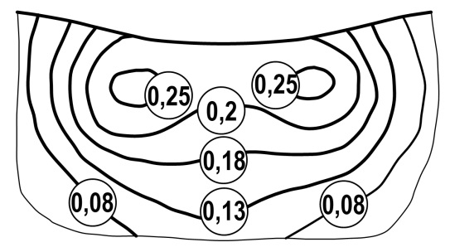
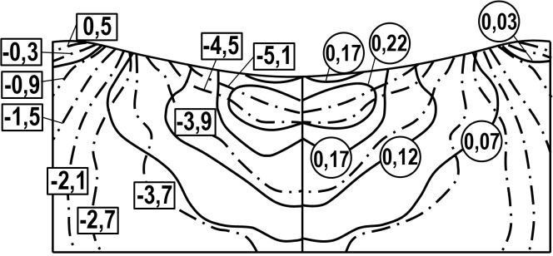
4.2. Розвиток процесів локального деформування на основі моделювання механіки формоутворення заготовок
При розробці процесів ОМТ актуальним є розширення технологічних можливостей маловідходного виробництва високоякісних
виробів складної форми. Особливе місце серед процесів ОМТ займають способи ЛД, при яких деформація охоплює відносно
невеликий об’єм матеріалу заготовки, а формоутворення відбувається внаслідок поступового взаємного переміщення інструменту
та заготовки. Незначна площа контакту інструмента з заготовкою обумовлює відносно невеликі сили деформування, а можливість
створити сприятливі умови плину матеріалу в зоні контакту дозволяє формувати розвинуті тонкостінні елементи заготовок складної
форми. Разом з тим, можливості досягнення великих деформацій обмежуються небезпекою руйнування заготовок та втрати
стійкості їх окремих частин. Важливим завданням є також забезпечення високої якості виробів.
Основними завданнями дослідження є визначення впливу на НДС матеріалу заготовки ступеня локалізації деформації, оцінка впливу
технологічних параметрів процесів ЛД на кінематику плину металу, оцінка ресурсу пластичності матеріалу деформованої заготовки
та встановлення її граничних геометричних параметрів.
З метою дослідження впливу на НДС матеріалу заготовки ступеня локалізації деформації було проведено моделювання процесів
ЛД шляхом втискування кульки і ролика в плоский напівпростір. Моделювання проводили на різних металах, зокрема на сплаві ЕП718,
який добре зміцнюється і має сильну залежність твердості від інтенсивності деформацій. Кульку втискували на різну глибину
із забезпеченням різних граничних умов на контакті. На рис. 4.3, а приведений типовий характер розподілу інтенсивності деформацій
Рис. 4.3. Розподіл в зоні пластичного відбитку ізоліній:
(),
()

Slide 12
Отже, характер деформованого стану в зоні відбитку є досить нерівномірним. Інтенсивність деформацій на поверхні відбитку сягає лише 50-80% максимальної. Найбільша інтенсивність деформацій спостерігається поблизу центра відбитку і віддалена від поверхні контакту на глибину ≈ 0.1d, при цьому глибина проникнення пластичної зони h_{пл} ≈ (1,5-1,6)d, де d-діаметр відбитку або його ширина.
Для дослідження НДС пластичної зони при втискуванні інструменту застосовано також метод координатних подільних сіток, побудований на використанні методики, основаної на теорії R-функцій [18]. При цьому здійснювалося поетапне втискування в заготовку кульки (вісесиметрична задача) та ролика (плоска задача). Характер розподілу ізоліній
в зоні відбитку (рис. 4.3, б), отриманий за результатами вимірювання координатної подільної сітки, співпадає з отриманим за результатами вимірювання твердості (рис. 4.3, а).
Показник жорсткості напруженого стану змінюється від величин, що відповідають усесторонньому стиску (η =-5…-3) на осі симетрії відбитку, до зсуву-розтягу (η ≥ 0) на краю відбитку, в місці утворення пластичного валика.
Таким чином, для процесів ЛД в зоні втискування інструменту характерна «м’яка» схема напруженого стану. Глибина проникнення пластичної деформації залежить від діаметру (ширини) відбитку і, відповідно, розмірів інструмента та величини подачі. Для забезпечення відносно рівномірного деформованого стану заготовки необхідно застосовувати інструменти (валки) з більшим діаметром, призначати більшу величину подачі, використовувати ефективні мастила. Наближення зони максимальної деформації до поверхні заготовки можливо шляхом зменшення контактного тертя та використання на заключних етапах обробки деформуючих тіл менших розмірів.

Slide 13
В якості досліджуваних процесів ЛД в роботі вибрано штампування обкочуванням (ШО) та вальцювання заготовок.
При ШО відбувається деформування заготовки в торець та під різними кутами до її поздовжньої осі. До методів ШО відноситься сферорухоме штампування (нерухома заготовка обкочується конічним валком) та торцеве розкочування (обертається заготовка і валок, конічний або циліндричний).
Сферорухоме штампування отримало розвиток завдяки працям С.П. Гожія, Л.Т. Кривди, А.С. Пшенишнюка та ін.. Даний метод дозволяє обробляти заготовки за схемами осаджування, висаджування, комбінованого витискування, рельєфного формування та ін., забезпечуючи при цьому високу якість виробів.
При сферорухомому штампуванні чинити вплив на механіку формоутворення заготовок можна змінюючи (незначною мірою) кут нахилу валка, характер його руху та форму матриці.
Метод торцевого розкочування розроблений завдяки працям К. Н. Богоявленського, В. В. Лапіна та інших дослідників. На рис. 4.4 представлені схеми торцевого розкочування, основними елементами яких відповідно до рис. 4.4,а є: 1 – заготовка, 2 – матриця, 3 – розкочувальний валок (циліндричний або конічний), 4 – шпиндель, 5 – оправка, 6 – штовхач.
Дослідженнями установлено, що при торцевому розкочуванні заготовок циліндричним валком напрям плину матеріалу заготовки залежить переважно від величини та напряму зміщення осі валка від осі поперечного перерізу заготовки d, по відношенню до напряму обертання заготовки.

Slide 14
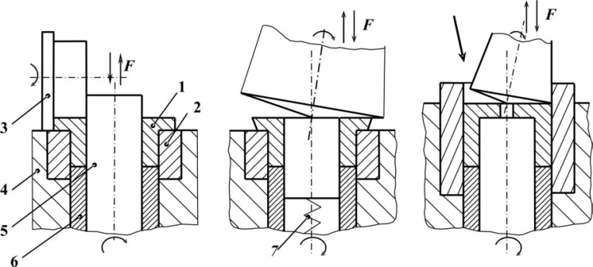
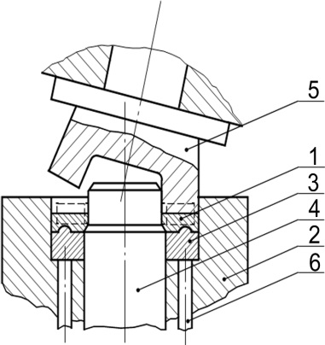
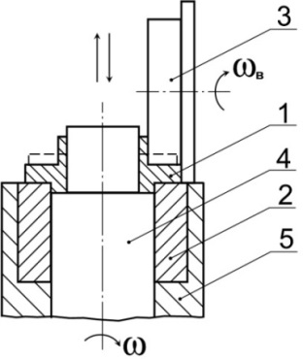
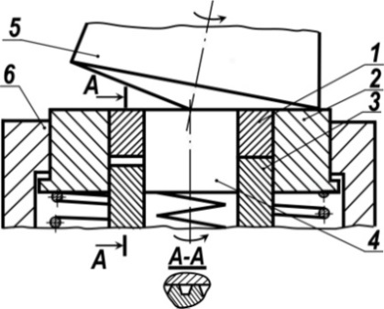
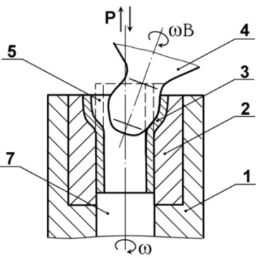
а) б) в) г)
д) е) ж)
Рис. 4.4. Схеми торцевого розкочування циліндричним і конічним валками: висаджування зовнішнього бурта (а), (б); висаджування внутрішнього бурта (в); висаджування і зворотне витискування (г); пряме витискування зубчастої поверхні (д); осаджування-калібрування (е); роздавання-калібрування (ж)
Основними параметрами, що впливають на напрям плину матеріалу заготовки при торцевому розкочуванні конічним валком, є кут нахилу a осі валка, а також величина і напрям зміщення вершини валка d по відношенню до осі обертання заготовки.

Slide 15
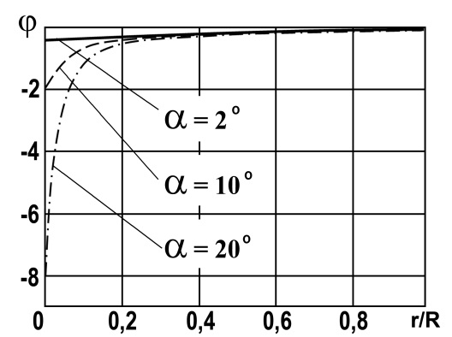
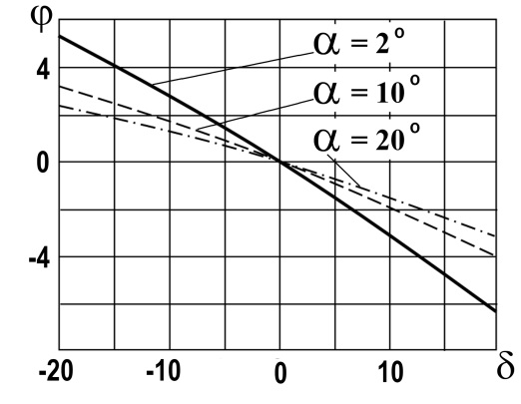
З використанням апарату аналітичної геометрії отримана залежність кута
між векторами швидкості точок контактної поверхні заготовки і валка від параметрів процесу розкочування.
Кут між проекціями векторів швидкості точок циліндричного валка і заготовки на площину розкочування в місці контакту визначається співвідношенням
- глибина втискування валка, R – радіус заготовки.
Кут
між векторами швидкостей точок контактної поверхні заготовки і конічного валка від параметрів процесу розкочування визначається залежністю
, (4.12)
де R_{в} – радіус валка,
(4.13)
де
,
– кутові коефіцієнти проекцій прямих, на яких лежать вектори швидкості точок заготовки і валка, на утворену
розкочуванням площину. Залежність (4.13) кута
від напряму та величини зміщення валка δ при різних кутах нахилу його осі графічно представлена на рис. 4.5 а,
від радіусу заготовки - на рис. 4.5 б.
Рис. 4.5. Залежність кута від напряму та величини зміщення валка (а) і радіусу заготовки (б) при різних кутах нахилу валка

Slide 16
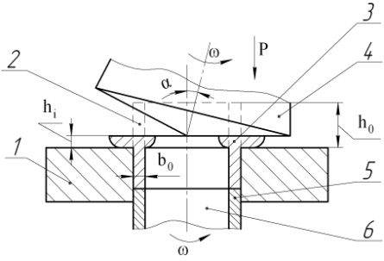
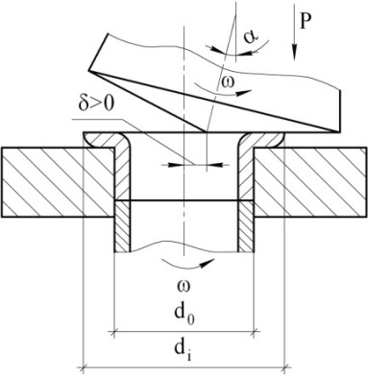
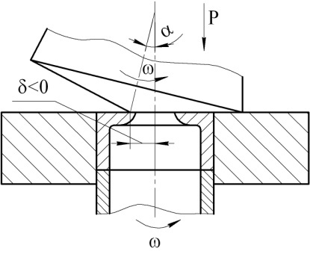
Аналіз отриманих залежностей показує, що при додатному зміщенні вершини валка (від осі обертання заготовки в напряму плями контакту) матеріал тече від центру заготовки
, а при від’ємному – до центру
. Інтенсивність плину не симетрична відносно нульового зміщення, тобто матеріал більш інтенсивно тече у напрямку від центру. При збільшенні кута a інтенсивність відцентрового плину збільшується. Максимальна інтенсивність плину спостерігається на відстані r<0,2R від центру заготовки (рис. 4.5, б).
Встановлений вплив активних сил тертя на характер плину матеріалу наглядно представлений на рис. 4.6, що дозволило розробити ряд ефективних процесів штампування обкочуванням.
а) б) в)
1 – матриця; 2 – заготовка; 3 – виріб, 4 – валок; 5 – штовхач; 6- оправка
Рис. 4.6. Положення валка і характерні геометричні параметри заготовки при висаджуванні розкочуванням буртів: а) зовнішніх і внутрішніх; б) зовнішніх; в) внутрішніх

Slide 17
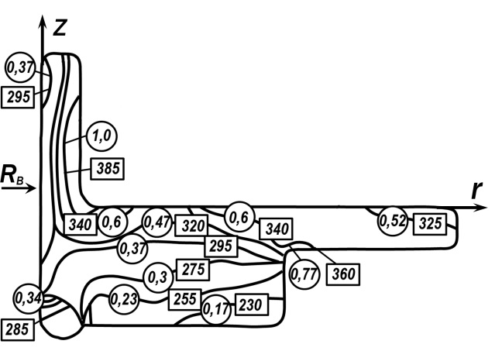
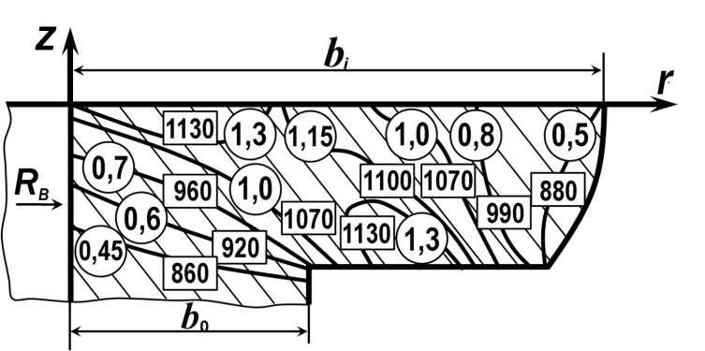
а) | б)
Рис. 4.7. Характер розподілу в перерізі зовнішнього бурта трубної заготовки (а) і кільцевої заготовки (б), параметрів , за результатами вимірювання твердості
Дослідження операції висаджування торцевим розкочуванням на трубних заготовках зовнішніх буртів з вільною поверхнею здійснювали також із застосуванням методу сіток та імітаційного моделювання за допомогою МСЕ.
На рис. 4.8 представлені результати розрахунків інтенсивності деформацій в перерізі бурта осаджуваного торцевим розкочуванням, а на рис. 4.9 – показника жорсткості напруженого стану
протягом операції висаджування для точок, що знаходяться на вільній поверхні та в перерізі

Slide 18
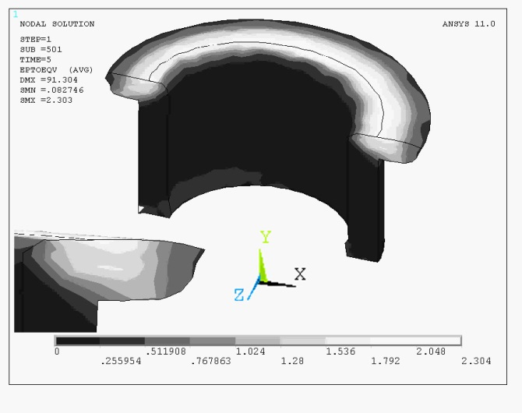
Рис. 4.8. Розподіл інтенсивності деформацій в перерізі бурта, отриманий МСЕ
η
Рис. 4.9. Розподіл показника
на вільній поверхні і в перерізі бурта
На рис. 10 представлені діаграми пластичності металів і шляхи деформування матеріалу вільної поверхні зовнішніх буртів при їх висаджуванні, в залежності від параметрів торцевого розкочування.

Slide 19
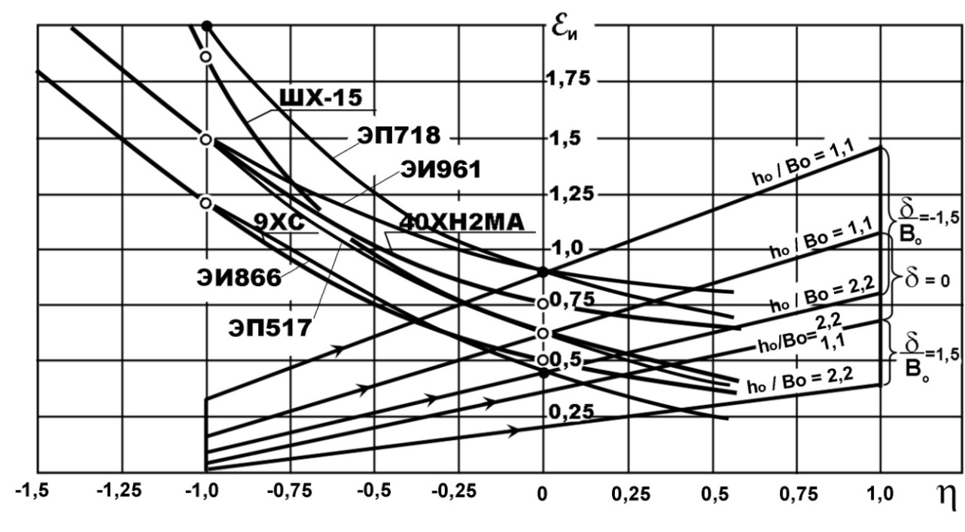
Рис. 4.10. Діаграми пластичності сталей і сплавів
та шляхи деформування
вільної поверхні периферійної частини буртів в прцесі висаджування розкочуванням (
- вихідна під розкочування висота і товщина стінки трубної заготовки)

Slide 20
Деформівність заготовок в реальному технологічному процесі залежить від схеми формозміни, пластичності матеріалу, параметрів процесу і заготовки. Найбільш небезпечними через руйнування схемами ШО є висадка зовнішнього бурта, роздача та відбуртовка трубних заготовок.
При висадці зовнішніх буртів гранична до руйнування деформація зменшується із збільшенням відношення висоти виставленої під розкочування частини заготовки до товщини стінки
(4.14)
де
- значення показника
- коефіцієнт впливу історії деформування на пластичність. При висаджуванні розкочуванням зовнішніх буртів
.
в точці перетину шляху деформування часток матеріалу небезпечної зони заготовки із діаграмою пластичності;
. До погіршення умов деформівності приводить зміщення вершини конічного валка від осі заготовки у напряму плями контакту внаслідок появи в приконтактних шарах заготовки напружень розтягу від дії сили тертя.
На основі критерію деформовності В.А. Огороднікова отримано значення граничного діаметру зовнішнього бурта розкочувальної заготовки, яке описується співвідношенням
Матеріли із пологою діаграмою пластичності (
=
) можуть руйнуватись не на вільній поверхні бурта, а в зоні із максимальними деформаціями на відстані
від внутрішньої поверхні вихідної заготовки (див. рис. 4.7 а). У цьому випадку допустиму ступінь деформації необхідно перевіряти також за граничним ступенем осаджування бурта

Slide 21
При розкочуванні трубних заготовок за схемою висаджування зовнішніх буртів, у випадку
, відбувається викривлення стінки і утворення складки, що є технологічним обмеженням процесу через втрату стійкості заготовки. Для уникнення складкоутворення при розкочуванні заготовок із відносною товщиною стінки
і відносною вихідною висотою
формування зовнішніх буртів можна здійснювати за схемою відбуртовки. Виключення складкоутворення при цьому досягається шляхом зміщення вершини валка від осі заготовки у напрямі плями контакту на величину
де
- коефіцієнт тертя на поверхні валок-заготовка.
Розкочування заготовок за схемою відбуртовки супроводжується появою значних напруг розтягу, тому такому виду розкочування можна піддавати матеріали із високою пластичністю, яка характеризується величиною відносного звуження шийки при розтягу зразка
Переформування розкочуванням квадратних заготовок в круглі (рис. 4.11, а) є ефективним при виготовленні заготовок під наступну витяжку, оскільки наближає виробництво до безвідходного. Зменшенню потоншання центральної частини заготовки сприяє застосування розкочування з невеликим кутом нахилу валка, для чого найкраще підходить процес сферорухомого штампування з α=2º.

Slide 22
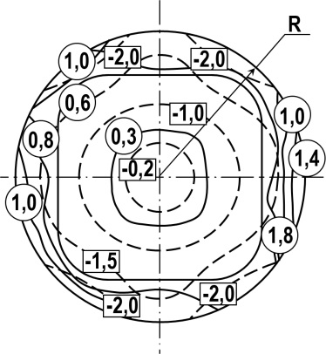

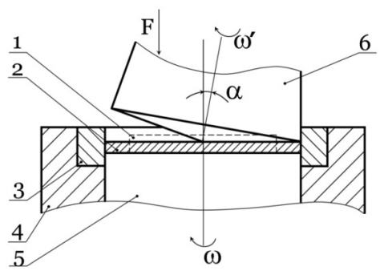
Рис. 4.11. Схема переформування (а) і характер розподілу
(б) інтенсивності деформацій
-
та показника
- переформованої заготовки
-
На рис. 4.11, б показаний характер розподілу НДС танталової заготовки, переформованої з квадрату на круг діаметром d=31 мм. Мінімальна інтенсивність деформацій
спостерігається в центральній частині заготовки на площі, що обмежена колом з радіусом r = 0,6R. Найбільша інтенсивність деформацій досягає значень
на контурі заготовки, поблизу середин сторін вихідного квадрата. Напружений стан змінюється від
в центрі заготовки (при куті нахилу валка
тут показник
) до
поблизу її периферії і
на бокових поверхнях.

Slide 23
Застосування процесу переформування дозволяє змінити анізотропію механічних властивостей матеріалу заготовок. Покращення характеристик матеріалу переформованих розкочуванням заготовок привело до того, що при витяжці циліндричних виробів величина фестонів зменшилася у 2-2,5 рази, а величина граничного ступеня витяжки зросла на 10-15%. При цьому зменшилася відносна різниця товщини стінки по периметру витягнутої заготовки, а зміна товщини стінки по її висоті набула лінійного характеру. Що стосується службових характеристик виробів, то використання переформованих танталових заготовок під витяжку корпусів конденсаторів дозволило збільшити електролітичну стійкість конденсаторів в 2-3 рази за рахунок формування сприятливої мікроструктури матеріалу та зменшення його пластичного розпушування.
Зі збільшенням кута
при переформуванні заготовки відбувається значне потоншання її центральної частини з наступним руйнуванням матеріалу. Даний ефект можна використати при гарячому розкочуванні для утворення порожнин в центральній частині заготовки і формування кільцевих виробів складного профілю, таких як комірцеві фланці трубопроводів тощо.
Вальцювання заготовок поділяється на наступні види: формувальне – для отримання фасонних заготовок під наступне штампування на пресі або молоті; штампувальне – для отримання штампованих заготовок (виробництво заготовок лопаток гарячим вальцюванням); калібрувальне – для точного холодного вальцювання деталей (виробництво заготовок тонкопрофільних компресорних лопаток).
Формувальне вальцювання використовується переважно в якості підготовчої операції до об’ємного штампування з метою цілеспрямованого перерозподілу металу. Цим забезпечується усунення надмірної нерівномірності деформації і неодночасного заповнення металом порожнини штампу при об’ємному штампуванні; досягнення зростання ступеня деформації та виготовлення якісних штампованих виробів із високим коефіцієнтом використання металу; виготовлення складнопрофільованих виробів, в тому числі з криволінійною віссю; формування сприятливої структури металу та покращення його механічних характеристик.
Розвиток процесу вальцювання заготовок на основі моделювання механіки формоутворення заготовок розглянемо на прикладі вальцювання на гладку бочку з наступним формуванням заготовки з криволінійною віссю (рис. 4.12). Криволінійність вісі заготовки забезпечували за рахунок збільшення ступеня обтискування з випуклої сторони заготовки шляхом використання гладких конічних валках.

Slide 24
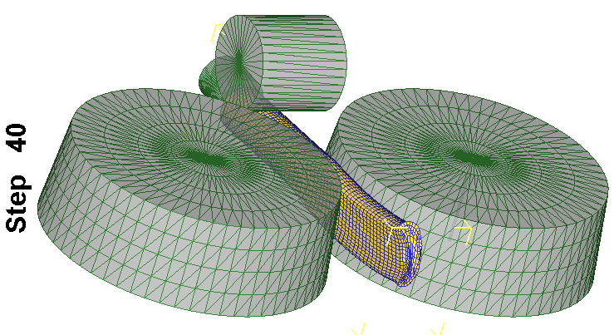
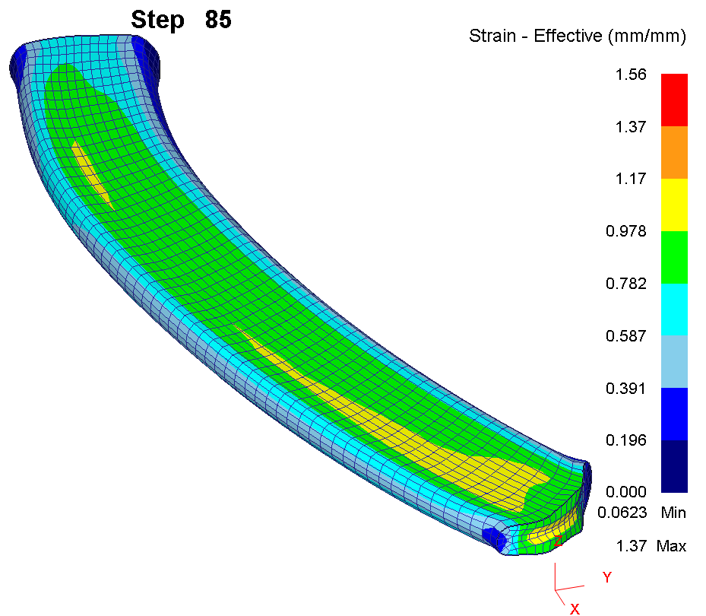
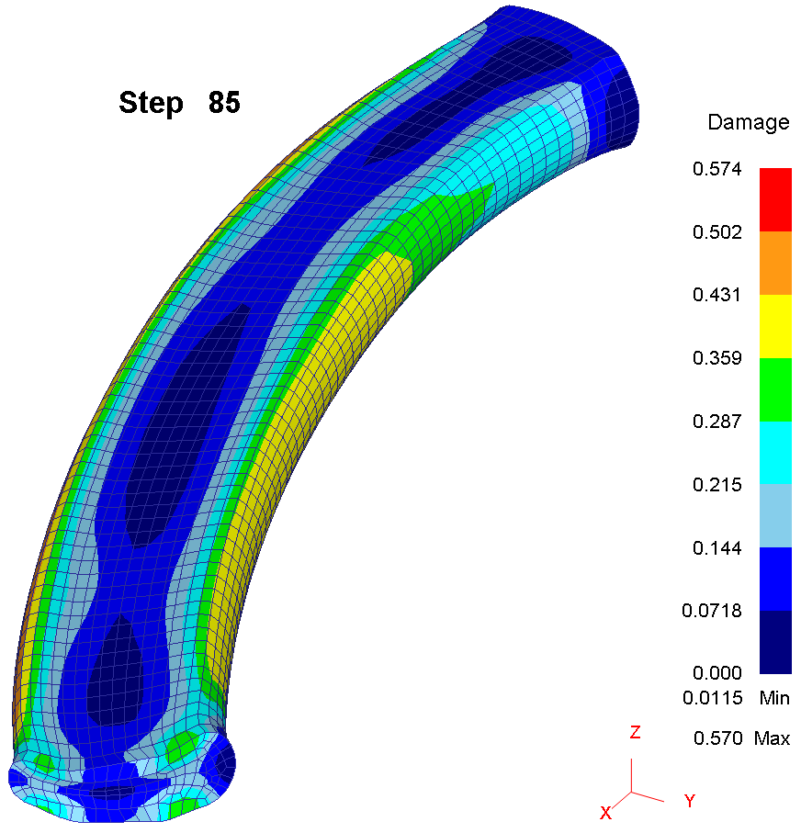
Дослідження вказаного процесу деформування було проведено в програмному комплексі DEFORM 3D.
Рис. 4.12. Схема вальцювання криволінійної заготовки
Пошкоджуваність металу в програмному комплексі DEFORM 3D обчислюються відповідно до моделі Cockroft-Latham [24]:
– максимальне головне розтягуюче напруження;
– константа матеріалу.
На рис. 4.13 наведено характер розподілу інтенсивності деформацій і використаного ресурсу пластичності в криволінійній заготовці при вальцюванні.
Рис. 4.13. Характер розподілу інтенсивності деформацій а) і використаного ресурсу пластичності б) в криволінійній заготовці при вальцюванні

Slide 25
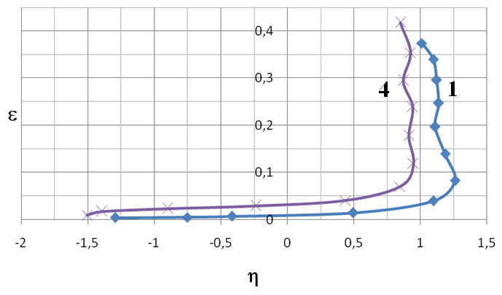
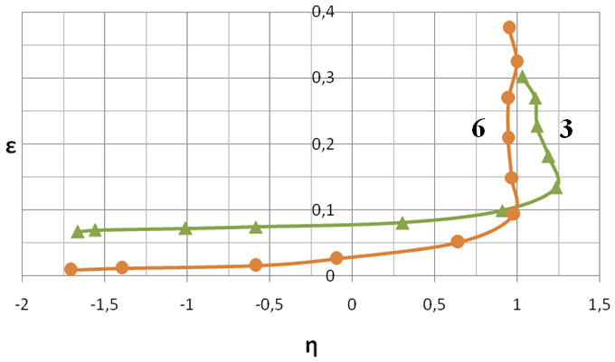
Для потенційно найбільш небезпечної частини заготовки з точки зору накопичення пошкоджень проведено аналіз НДС. Суть проведеного аналізу полягала в побудові траєкторії деформацій в координатах
для точки бічної поверхні заготовки.
Траєкторії деформацій, які представлені на рис. 4.14, будували на основі табличних значень компонент напружень та накопиченої деформації, отриманих в результаті імітаційного моделю
вання деформування заготовки в пакеті DEFORM 3D.
Аналіз результатів моделювання процесу формувального вальцювання свідчить, що на вільній бічній поверхні заготовки буквально на початкових етапах деформування реалізується стабільний напружений стан, близький до одноосного розтягу. Отримана різниця напружено-деформованого стану та рівня обтиснення на різних бічних сторонах заготовки при вальцюванні надає можливість отримання заготовок із криволінійною віссю.
Рис. 4.14. Траєкторії деформацій для різних точок вихідної циліндричної заготовки, побудовані за результатами імітаційного моделювання в програмному комплексі DEFORM 3D: 1,3 – випукла сторона, 4,6 – ввігнута сторона виробу

Slide 26
Для дослідження механіки формоутворення заготовок при калібрувальному вальцюванні проводили аналіз деформованого стану пера компресорних лопаток із застосуванням методу подільних сіток. Аналіз отриманих результатів дозволив виявити основні закономірності зміни деформованого стану заготовок лопаток при вальцюванні. Підтверджено, що найбільшою за абсолютною величиною є деформація по товщині заготовки
та поздовжня деформація
. Поперечна деформація
близька до нуля і може приймати невеликі додатні або від’ємні значення в залежності від виду профілю заготовки. На поверхні вальцьованої заготовки спостерігаються значні за площею зони з плоскою деформацією, де
. До цих зон можна застосовувати математичний апарат теорії пластичності, розроблений для плоскої деформації.
На характер деформованого стану заготовки суттєвий вплив чинить зміна виду припуску. При еквідистантному припуску деформація по товщині
в поперечному перерізі має найбільше значення поблизу крайок пера лопатки. У випадку припуску пропорційного обтискуванню, деформація
має постійну величину в кожному поперечному перерізі пера заготовки. При цьому втискування валка починається в середній частині поперечного перерізу, де більша абсолютна величина припуску, що приводить до першочергового подовження серединних ділянок пера заготовки. В міру збільшення величини обтискування, поблизу крайок пера утворюється утяжина у вигляді смужки не контактуючого з валками металу, на якій навіть при незначних деформаціях можуть виникати тріщини, а при великих деформаціях відбувається руйнування пера при вальцюванні.
При розрахунках НДС пластичної зони вальцьованої заготовки застосовували методику, основану на методах ліній току, функцій напружень і теорії R-функцій. На рис. 4.15 показано отриманий характер розподілу НДС на ділянці заготовки, розташованій між валками.

Slide 27
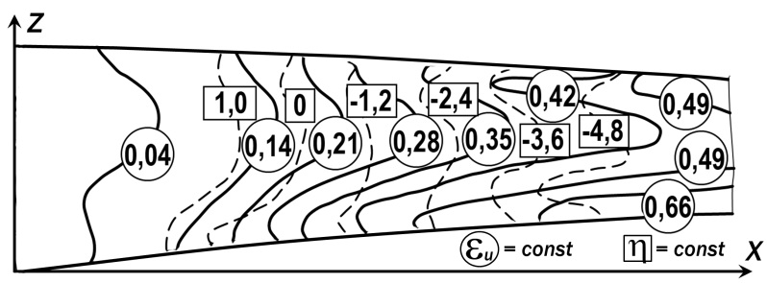
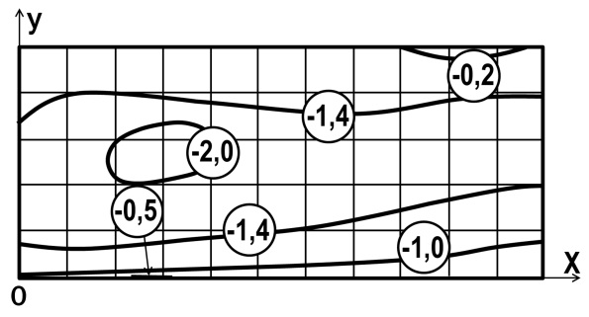
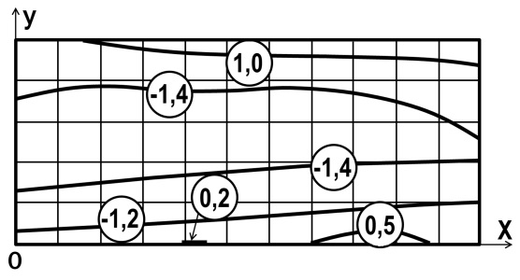
Показник жорсткості напруженого стану в зоні деформації змінюється від величин
на вході в контакт з валками, до величин під валками
.
Для вдосконалення процесу вальцювання важливо також знати величину середнього за прохід показника
Рис. 15. Характер розподілу НДС в зоні деформації поздовжнього перерізу середини заготовки при вальцюванні
в зоні деформації. Для досліджених сплавів його величина становить
причому більші за абсолютною величиною значення відповідають матеріалам з діаграмами пластичності, що мають слабку залежність від показника
.
На рис. 4.16, а показаний розподіл по перу лопатки показника
при вальцюванні з еквідистантним припуском, а на рис. 16, б – при використанні припуску, пропорційного обтискуванню.
Рис. 4.16. Розподіл показника
по перу лопатки (х=0 – замкова частина) при вальцюванні з припуском эквідистантним (а) та пропорційним обтискуванню (б)

Slide 28
Слід відзначити, що сприятливим еквідистантний припуск є для лопаток з невеликою різницею товщини в поперечному перерізі, коли ступінь деформації поблизу крайок не перевищує більш ніж на 20-30% ступінь деформації посередині поперечного перерізу. При отриманні поблизу крайок відносно більших деформацій даний припуск доцільно використовувати тільки при вальцюванні металів з дуже чутливою пластичністю до схеми напруженого стану. В інших випадках запропоновано використовувати комбінований припуск - пропорційний обтискуванню в зоні найбільших розмірів поперечних перерізів та збільшений поблизу крайок пера до величин, що забезпечують прямолінійність вихідних поперечних перерізів після вальцювання.
Оскільки в процесі експлуатації руйнування лопаток відбувається в зоні, що віддалена від замкової частини на відстань 0,05-0,2 довжини пера лопатки, то деформаційні пошкодження тут мають бути цілком усунуті термообробкою. Для більшості досліджених металів за такий рівень можна прийняти величину використаного ресурсу пластичності
. На ділянках поблизу кінця пера важливо не допустити руйнування металів при вальцюванні. Тому, якщо вальцювання здійснюється за декілька переходів, обмежуючою тут величиною рекомендується значення
, а на останньому переході -
.
Висновки. В роботі шляхом моделювання механіки формоутворення заготовок при локальному деформуванні на прикладах процесів штампування обкочуванням і вальцювання визначені шляхи впливу технологічних параметрів на кінематику плину, напружено-деформований стан і деформівність матеріалу заготовок, що дозволяє цілеспрямовано розвивати і вдосконалювати технологічні процеси локального деформування.

Slide 29
Дякую за увагу!

